Slide 1
AWS EC2 배포 실습

Slide 2
Contents
Ⅰ
AWS EC2
Ⅱ
AWS EC2 주요 기능
Ⅲ
과제목표
Ⅳ
주의사항

Slide 3
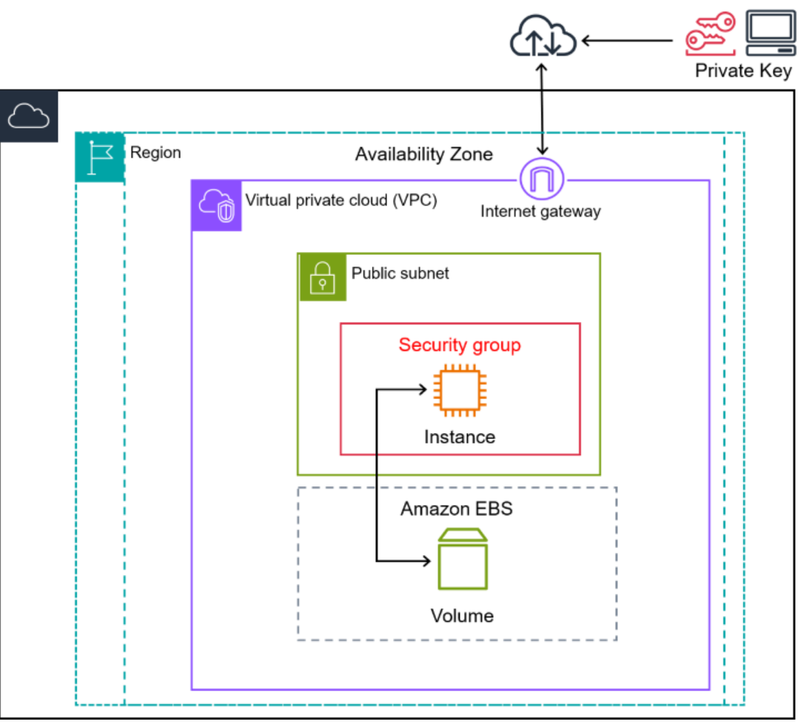

AWS EC2
AWS EC2는 Amazon Elastic Compute Clould의 약자
독립된 가상의 컴퓨터를 임대해 주는 웹 서비스
서버 구성에 따른 막대한 초기 비용을 줄이고
필요한 순간에 즉시 생성하여 사용한 만큼의 금액을 지불

Slide 4
AWS EC2 주요 기능
인스턴스 가상 서버
Amazon 머신 이미지 (AMI)
서버에 필요한 구성 요소(운영 체제와 추가 소프트웨어 포함)를 패키징하는 인스턴스용 사전 구성 템플릿
키 페어
인스턴스에 대한 보안 로그인 정보. AWS는 퍼블릭 키를 저장하고 사용자는 프라이빗 키를 안전한 장소에 저장
Amazon EBS 볼륨
Amazon Elastic Block Store(Amazon EBS)를 사용하는 데이터에 대한 영구 스토리지 볼륨
Virtual Private Cloud(VPC)
직접 생성할 수 있고 AWS 클라우드의 나머지 부분과 논리적으로 격리된 가상 네트워크. 선택적으로 이러한 가상 네트워크를 자체 네트워크에 연결
보안 그룹 인스턴스에 도달할 수 있는 프로토콜, 포트 및 소스 IP 범위와 인스턴스가 연결할 수 있는 대상 IP 범위를 지정할 수 있는 가상 방화벽
탄력적 IP 주소 동적 클라우드 컴퓨팅용 고정 IPv4 주소

Slide 5
과제목표
AWS EC2 서비스 이해와 가입
AWS EC2 서비스의 인스턴스 생성 웹페이지 배포를 위한 인스턴스 생성 실습
웹페이지(html) 작성 및 웹 배포 실습
인스턴스 생성 후 서버에 직접 접속하여 테스트용 웹페이지(html)을 생성 실습 진행
인스턴스 종료 EC2 서비스는 실행 중에 사용량에 따른 요금이 계속 부과 될 수 있으므로 실습 종료 후 인스턴스 종료 처리를 진행 실습

Slide 6
과제목표 – AWS EC2 서비스 이해와 가입
AWS/클라우드/네크워크 기초 내용 이해https://slog2.tistory.com/33
AWS (http://aws.amazon.com ) 접속하여 계정 생성
“AWS를 어떻게 사용할 계획이신가요?” 개인 – 자체 프로젝트의 경우
회원 가입 시 신용카드 필요 (100원 실제 결제 후 취소 처리)
Support 플랜 선택 – 기본지원(무료)

Slide 7
과제목표 – AWS EC2 인스턴스 생성
리전 ”아시아 태평양(서울)” 선택
키페어 “ssafy_test” 이름으로 .pem 형식으로 생성
웹서비스를 위한 인스턴스 아래 형식으로 생성 1) 이름 : SSAFY_TEST
2) AMI 는 “Amazone Linux 2023 AMI” 프리티어 선택
3) 아키텍처는 64비트(x86) 선택
4) 키페어 이전에 만든 “ssafy_test.pem” 선택
5) 인스턴스 유형 “t2.micro” 선택
6) 인스턴스 개수 “1” 입력
7) 네트워크 설정과 스토리지 구성은 기본선택 그대로 진행
생성된 인스턴스 리스트 화면 캡쳐 후 제출

Slide 8

과제목표 – 인스턴스 보안그룹 설정
기본 보안그룹에는 SSH (포트22) 만 열려 있음
보안 그룹에서 아래 설정으로 규칙 추가 1) 유형 “HTTP”
2) 소스 “Anywhere” , “0.0.0.0/0”

Slide 9
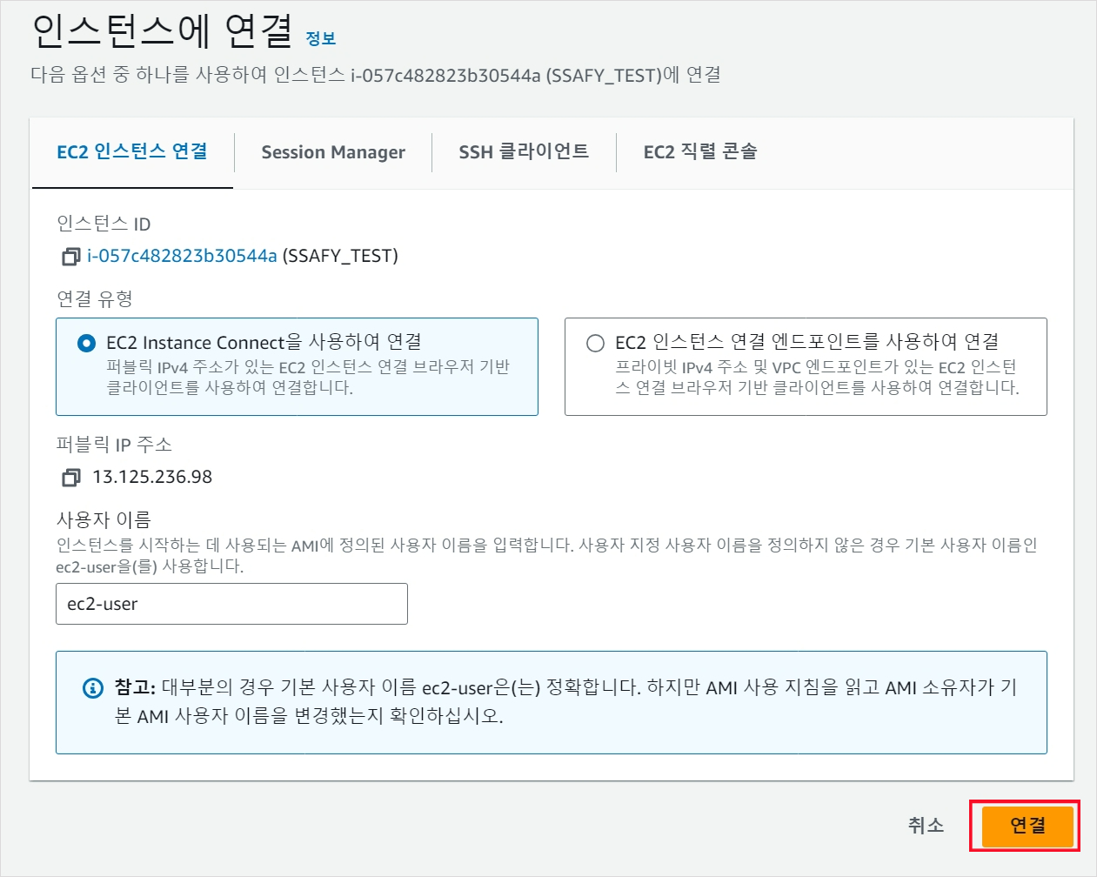
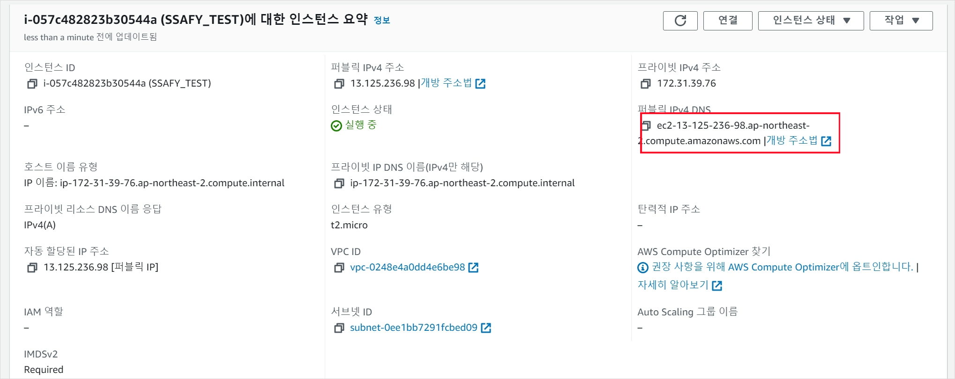
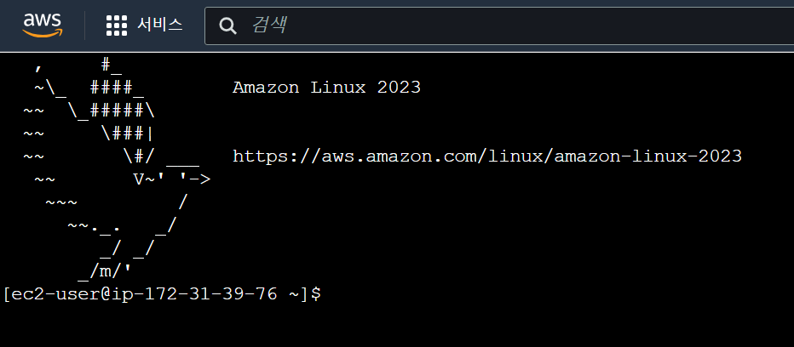
과제목표 – 웹페이지 작성 및 배포 실습
“EC2 인스턴스 연결”을 이용하여 서버 접속
아래 리눅스 명령어를 이용하여 웹페이지 생성 후 배포 확인 1) 실습의 편리를 위해서 Root 계정으로 전환 “sudo su –“
2) Web 서비스 설치 “yum install httpd -y”
3) Web 서비스 실행 “systemctl start httpd”
4) 아래 명령어로 웹페이지 생성
echo "<h1>Welcome to SSAFY.</h1>" > /var/www/html/index.html
“퍼블릭IPv4 DNS”의 주소로 웹페이지에서 확인하고 캡쳐 후 제출

Slide 10
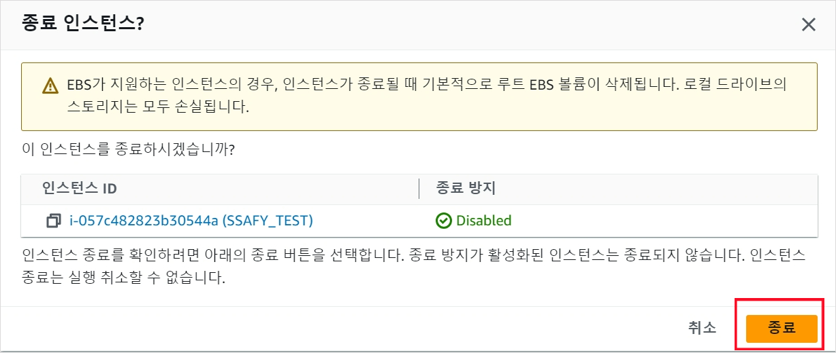
과제목표 – 인스턴스 종료 처리
테스트를 위해 생성한 인스턴스 서비스를 계속 실행할 경우 추가 요금이
발생 할 수 있어 테스트 종료 후 “인스턴스 종료” 처리

Slide 11
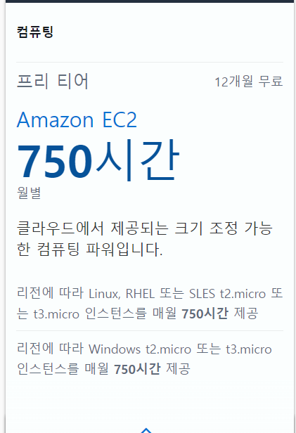
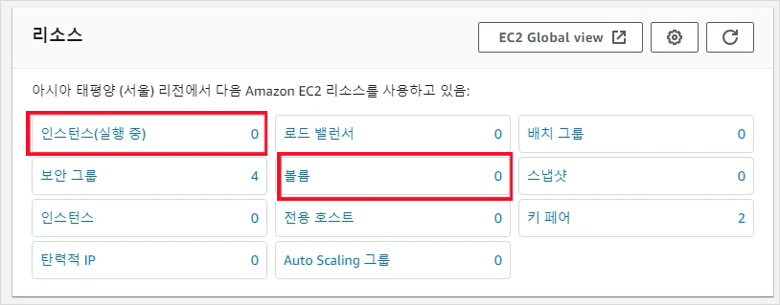
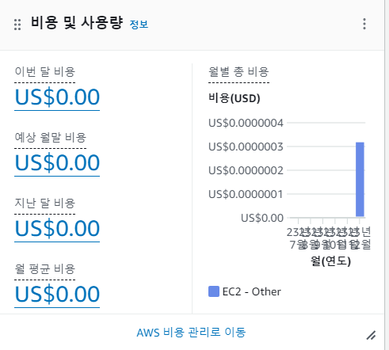
주의사항

